Slide 1

Ciclos de Potência
Prof. José Viriato Coelho Vargas
DEMEC

Slide 5
Eficiência Térmica

Slide 6
Sistemas de potência a gás
Motores de combustão interna
Motores ciclo Otto (ignição por centelha)
Motores ciclo Diesel (ignição por compressão)
Turbinas a gás
(Ciclo Brayton)
Trabalho de eixo => Geração de Energia Elétrica
Sistemas de
potência a gás
Energia cinética => Propulsão
Ciclo Stirling (Motor de combustão externa)
Ciclo Ericsson

Slide 7
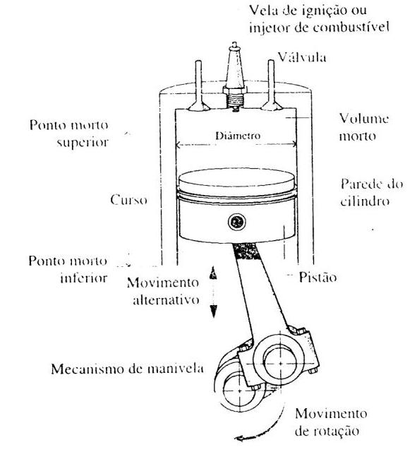
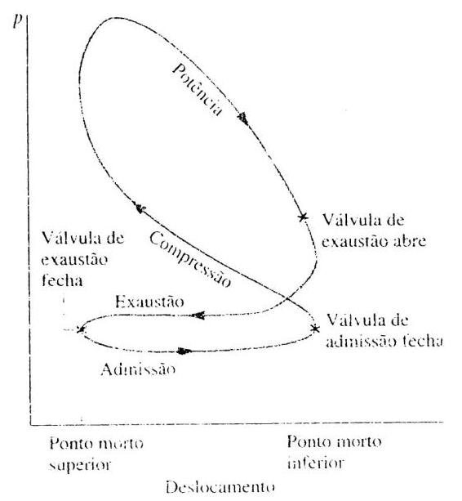
Terminologia de motores

Slide 8
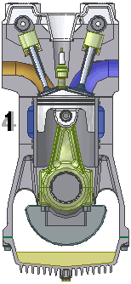

Slide 9
Curso = Distância percorrida pelo cilindro
Volume morto = Menor volume possível da câmara do motor
Ponto morto superior = Posição do cilindro correspondente ao volume morto
Volume máximo = Maior volume possível da câmara do motor
Ponto morto inferior = Posição do cilindro correspondente ao maior volume
Taxa de compressão = Volume máximo dividido pelo volume morto

Slide 10
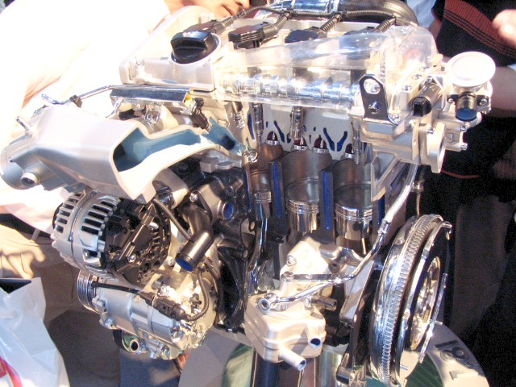
Ciclo de ar padrão - Otto

Slide 11
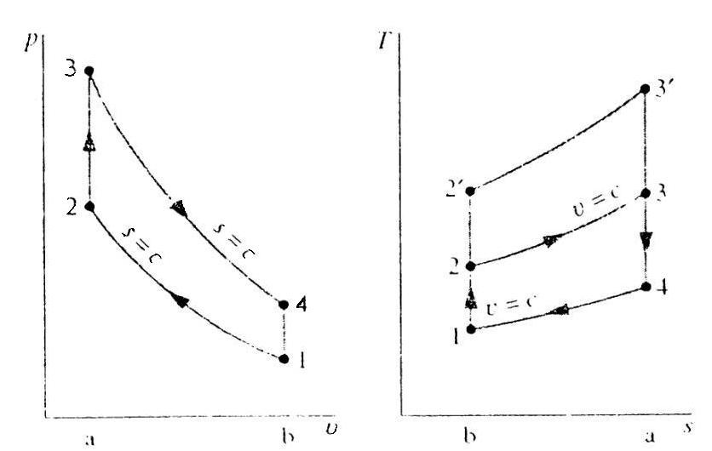
Ciclo Otto ideal
Diagrama p-v
Diagrama T-s
Aumento da taxa de compressão
Processo 1-2 = Compressão isentrópica
Processo 2-3 = Adição de calor a volume constante
Processo 3-4 = Expansão isentrópica
Processo 4-1 = Rejeição de calor a volume constante

Slide 12
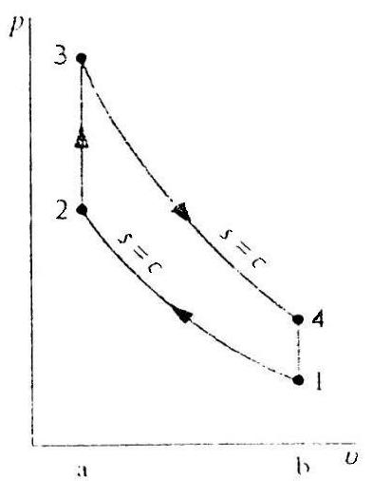
Análise do Ciclo Otto ideal
u₃
u₂
u₄
u₁

Slide 13
Análise do Ciclo Otto ideal
Compressão e expansão isentrópica
r = Taxa de compressão =

Slide 14
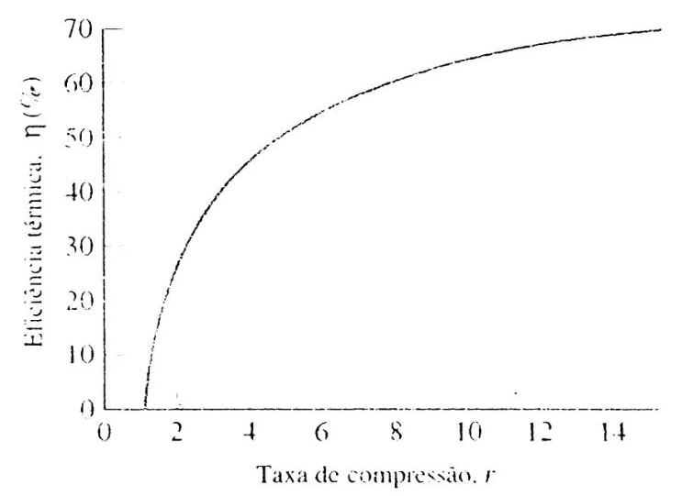
Eficiência em função da taxa de compressão – Ciclo Otto ideal

